Slide 1
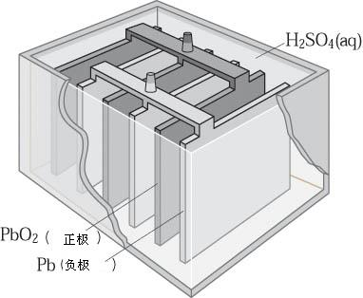
(二) 二次电池
装置要素
正极：PbO₂
1、铅蓄电池
正负极材料
电解质：H₂SO₄溶液
负极：Pb
① 放电过程：
Pb(s)+PbO₂(s)+2H₂SO₄=2PbSO₄(s)+2H₂O
原理要素
负极：
Pb(s) + SO₄²⁻ -2e⁻ =PbSO₄ (s)
氧化反应
正极：
还原反应
PbO₂(s) + 4H⁺+SO₄²⁻ +2e⁻ =PbSO₄ (s) +2H₂O
铅蓄电池充电的反应则是上述反应的逆过程！
②充电过程：
2PbSO₄(s)+2H₂O(l)=Pb(s)+PbO₂(s)+2H₂SO₄
接电源负极
阴极：
PbSO₄ (s) +2e⁻ =Pb(s) + SO₄²⁻
还原反应
接电源正极
阳极：
PbSO₄ (s)+2H₂O -2e⁻ = PbO₂(s) + 4H⁺+ SO₄²⁻
氧化反应
铅蓄电池的充放电过程：
放电
Pb(s)+PbO₂(s)+2H₂SO₄ 2PbSO₄(s)+2H₂O(l)
充电

Slide 2
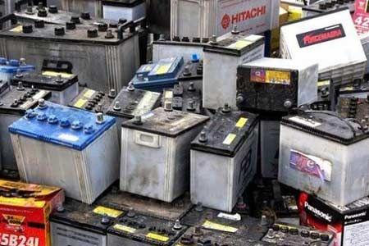
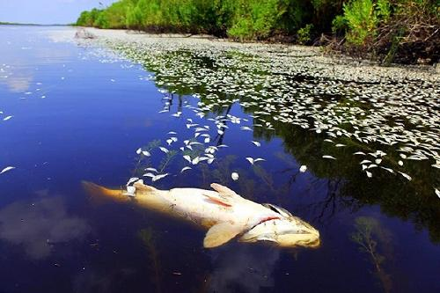
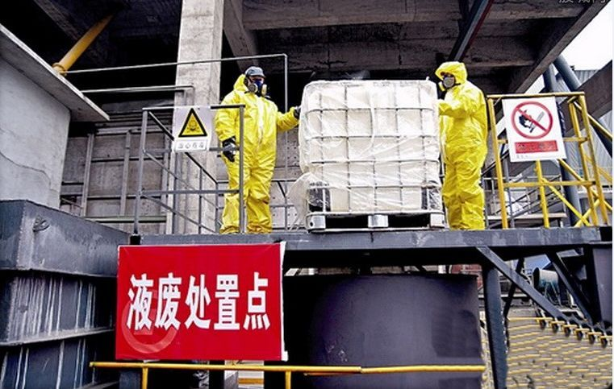
思考：铅蓄电池解决了电池二次使用问题，它有哪些缺点？
比能量低
寿命短
产业链铅污染
……

Slide 3
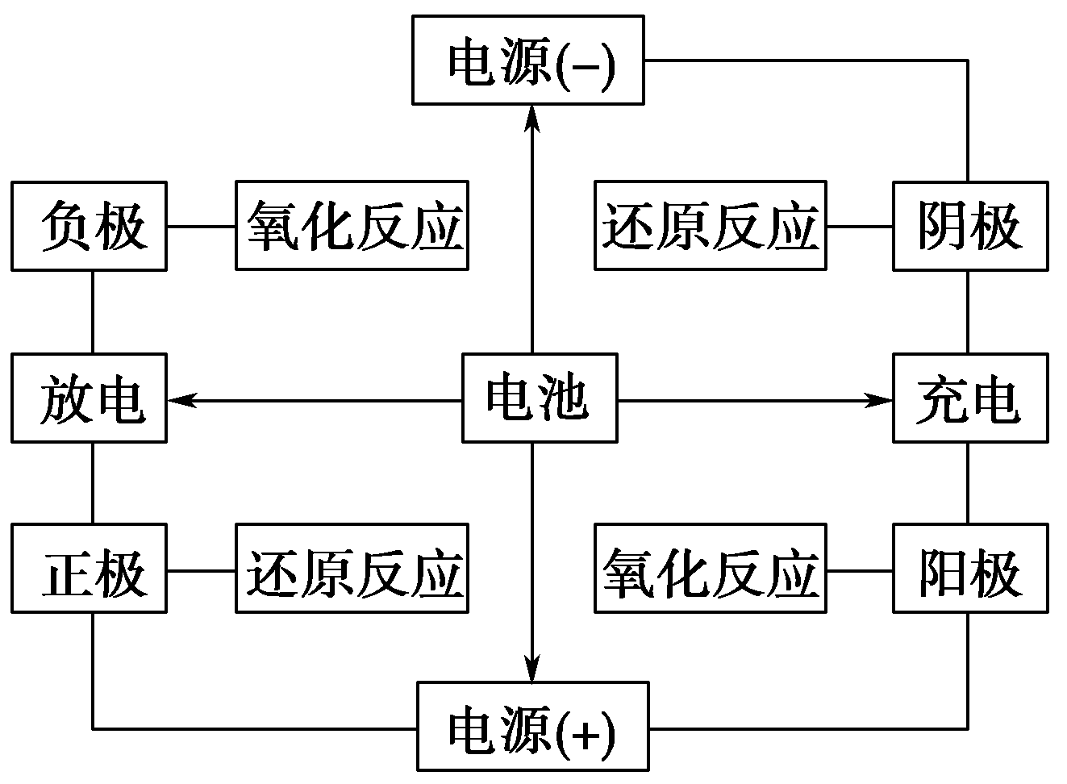

Slide 4
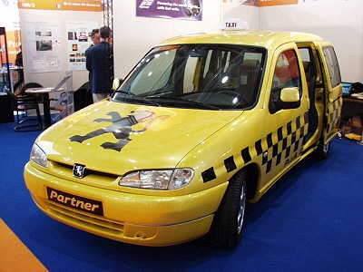
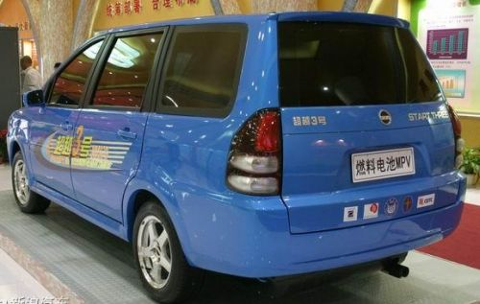
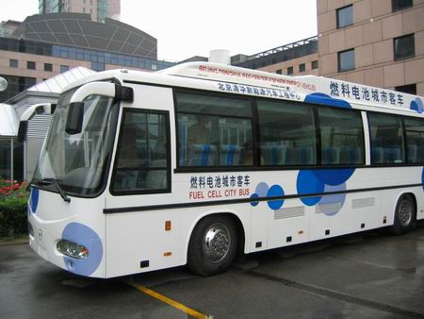

燃料电池的应用
氢氧燃料电池动力的法国产标致TAXI
同济大学研制的燃料电池汽车－超越3号
我国自主研发的燃料电池车
神舟六号燃料电池发电系统

Slide 5
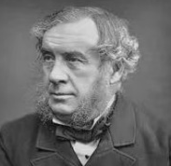

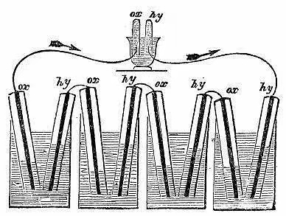
1839
酸性燃料电池
1839年英国物理学家Grove将两个铂电极的一端浸没于硫酸溶液中，另一端分别置于氢气和氧气中，检测到铂电极之间电流流动，因此，Grove被称为“燃料电池之父”。

Slide 6
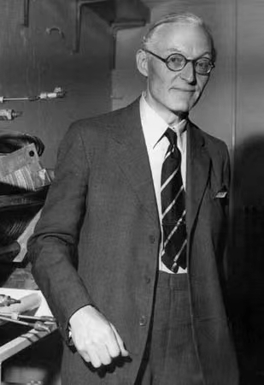
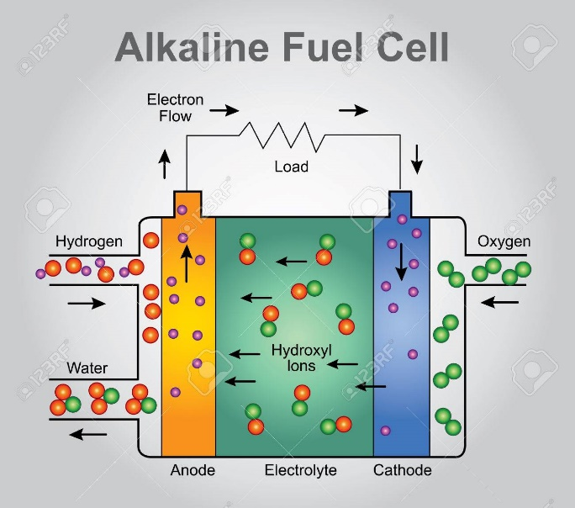

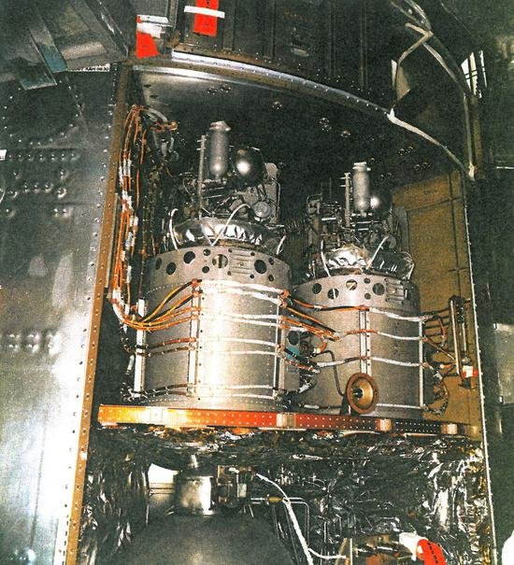
1959年,培根借鉴前人研制经验，采用氢氧化钾水溶液电解质，纯氢和纯氧为燃料和氧化剂，多孔镍电极，扩大了催化剂种类，降低了电极材料成本。这个电池也称为培根电池。

Slide 7
2、燃料电池：
①原理：
将燃料和氧化剂(如:O₂)反应所放出的化学能转化为电能。
燃料做负极，助燃剂氧气为正极
电极材料一般不参加化学反应，只起传导电子的作用。
②反应物不储存在电池内部，外加提供燃料和氧化剂。
③两极材料：惰性材料，只具导电性。
④两极判断：
负极：通入燃料气的一极
正极：通入O₂或空气的一极
⑤导电介质：
可以是电解质溶液，也可以是新型的导离子介质。
⑥高效、环境友好。
能量转化率高,可超过80% (火力发电约30%)，有利于节约能源。

Slide 8
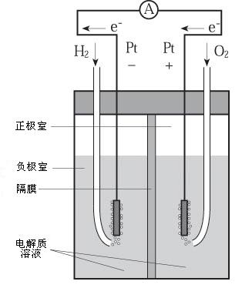
（1）氢氧燃料电池：
（-）Pt(H₂) | H₂SO₄ | Pt(O₂)（+）
负极：2H₂ - 4e⁻ ＝ 4H⁺
正极：O₂ + 4e⁻ + 4H⁺ ＝2H₂O
总反应：2H₂ + O₂ ＝ 2H₂O
思考：若介质为碱性环境呢？
（-）Pt(H₂) | KOH | Pt(O₂)（+）
负极：2H₂ + 4OH⁻− 4e⁻＝ 4H₂O
正极写法：
正极：2H₂O + O₂ + 4e⁻＝ 4OH⁻
碱性/中性：
O₂ + 4e⁻ + 2H₂O ＝ 4OH⁻
总反应：2H₂ + O₂ ＝ 2H₂O
酸性：
O₂ + 4e⁻ + 4H⁺ ＝ 2H₂O
燃料电池电极反应式的写法：
总式
正极
负极

Slide 9
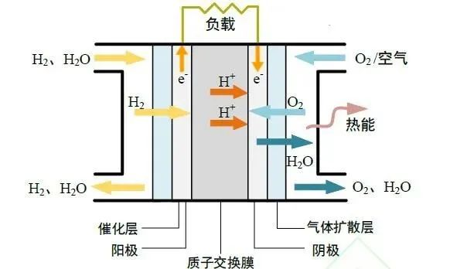
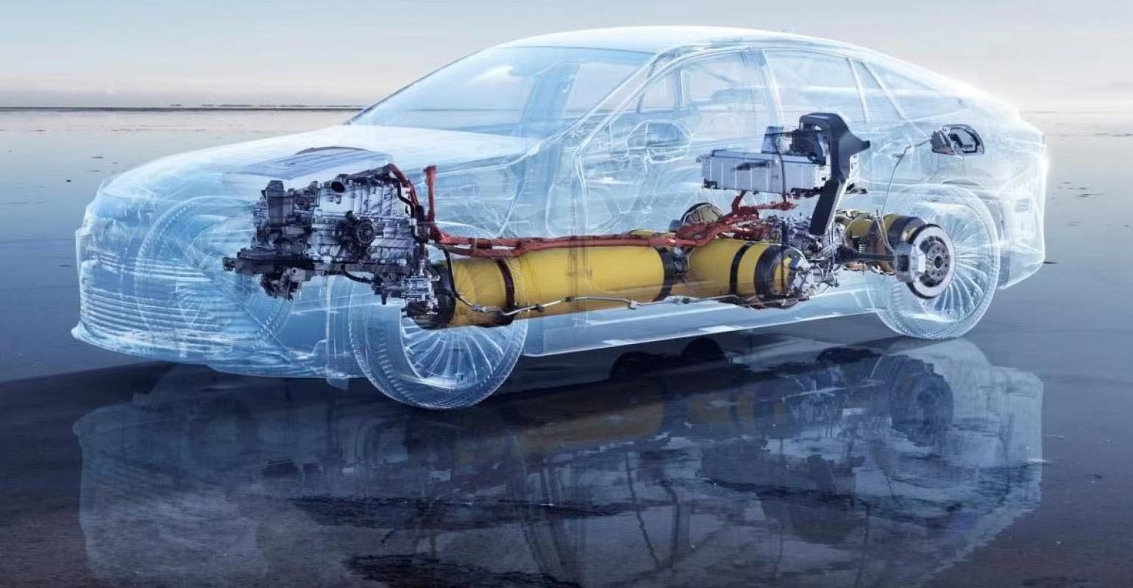
20世纪五十年代，美国通用公司研发了质子交换膜燃料电池，进入21世纪，以质子交换膜燃料电池为基础的交通工具不断向前发展。质子交换膜燃料电池是在电动汽车上最有应用前景的电力能源之一。

Slide 10
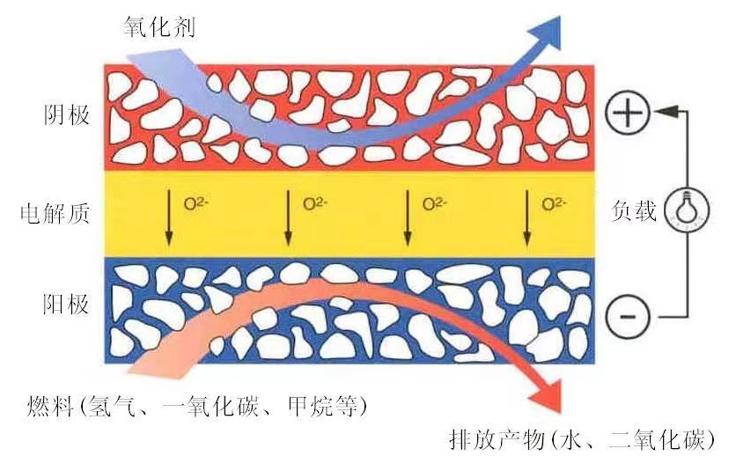
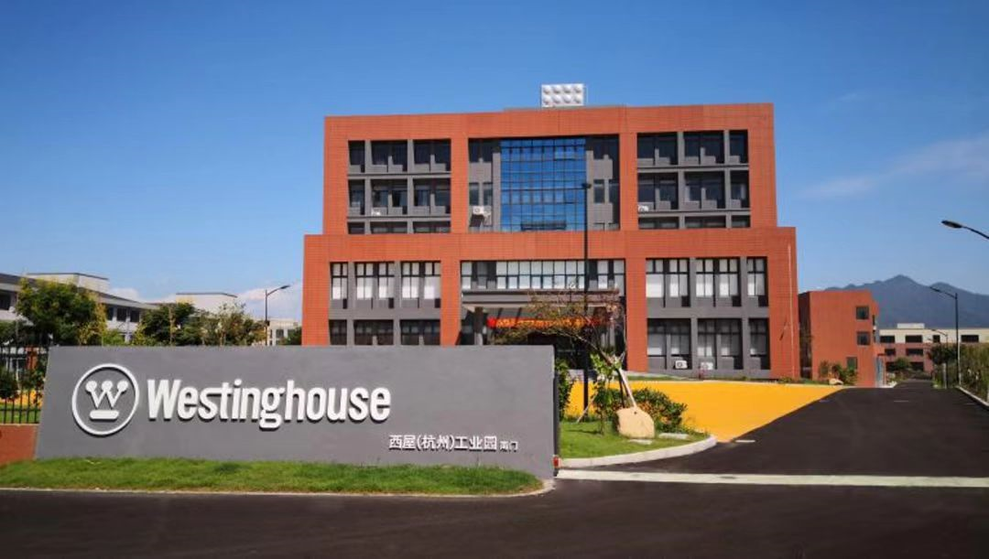
固体氧化物燃料电池是由美国西屋(Westinghouse）公司研制开发的。它以固体氧化锆-氧化钇为电解质，这种固体电解质在高温下允许氧离子 (0²⁻）在其间通过。

Slide 11
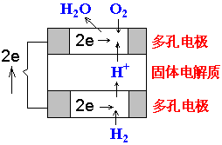
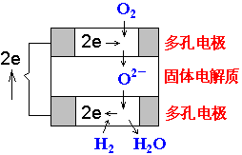
（2）固体燃料电池
介质 | 电池反应： 2H₂ +Ｏ_{２} = 2H₂O
负极
2H₂ - 4e⁻ +2O^{2－}= 2H₂O
正极
O₂ + 4e⁻= 2O^{2－}
2H₂ - 4e⁻ = 4H⁺
负极
正极
O₂ + 4H⁺ + 4e⁻= 2H₂O

Slide 12
（3）熔融盐燃料电池
一极通CO，一极通空气和CO₂混合气体，以Li₂CO₃和Na₂CO₃的熔融盐作电解质。
负 极：2CO+2CO₃²⁻-4e⁻ = 4CO₂
正 极：O₂+2CO₂+4e⁻ = 2CO₃²⁻
总反应式：2CO+O₂ = 2CO₂

Slide 13
讨论：有人用铂作电极，稀硫酸作电解质溶液，又从两电极分别通CH₄和O₂，形成燃料电池，该电池中通入甲烷的
铂为 极，发生的电极反应是 ，
正极的电极反应式是 ，
反应的总化学方程式是 。
负
CH₄ - 8e⁻ + 2H₂O ＝ 8H⁺ + CO₂
2O₂ + 8e⁻ + 8H⁺ ＝4H₂O
CH₄ + 2O₂ ＝ CO₂ + 2H₂O
思考：若介质为碱性环境呢？
正极： 2O₂ + 8e⁻ + 4H₂O ＝ 8OH⁻
负极：CH₄+10OH⁻−8e⁻＝CO₃²⁻+7H₂O
总反应：CH₄+2O₂+2OH⁻＝CO₃²⁻+3H₂O
要注意溶液的酸碱性，适当的在电极方程式两边添加H⁺、OH⁻、H₂O，以遵循电荷守恒和质量守恒。

Slide 14
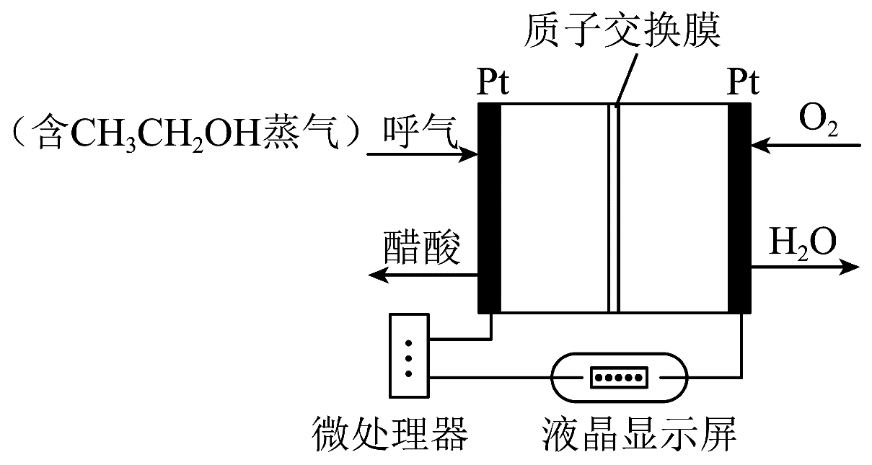
讨论1:（四川高考）一种基于酸性燃料电池原理设计的酒精检测仪，
负极上的反应为CH₃CH₂OH－4e－+H₂O=CH₃COOH+4H＋。下列
有关说法正确的是（ ）
A. 检测时，电解质溶液中的H＋向负极移动
B.若有0.4mol电子转移，则在标准状况下消耗4.48L氧气
C.电池反应的化学方程式为：CH₃CH₂OH+O₂=CH₃COOH+H₂O
D.正极上发生的反应是：O₂+4e－+2H₂O=4OH－
C

Slide 15
【小结】关于燃料电池
负极：燃料（H₂、CO、烃类、肼、甲醇、氨、煤气……）
正极：O₂
正极电极方程式
电解质：①酸性溶液
②碱性溶液
③熔融金属氧化物
④熔融碳酸盐
O₂ + 4H⁺ + 4e⁻ = 2H₂O
O₂ + 2H₂O + 4e⁻ = 4OH⁻
O₂ + 4e⁻ = 2O²⁻
O₂ + 4e⁻ +2CO₂ = 2CO₃²⁻

Slide 16
方法指导
电极反应式的书写方法
1.书写原则：
①质量守恒+电荷守恒+电子守恒
②弱电解质、气体、难溶物均写化学式，其余用离子符号
2.书写步骤
①析价态，定正负 ②列物质 ③标得失 ④看环境，配守恒
补项原则：酸性介质（缺H补H⁺，缺O补H₂O）；
碱性介质（缺H补H₂O，缺O补OH⁻）；
熔融氧化物使用O^{2-；}熔融碳酸盐使用CO₃²⁻。
3.复杂电极反应式书写
复杂电极反应式=总反应式—较简单一极电极式

